Slide 1
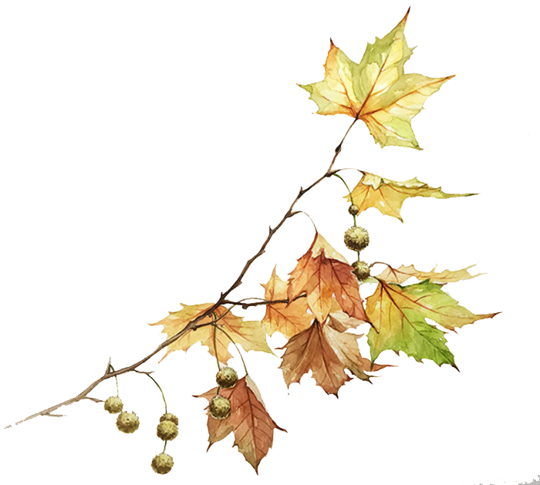
Khởi động

Slide 2
TRÒ CHƠI CHUNG SỨC
Câu 1: Sắp xếp các thẻ thông tin (bên trái) vào sơ đồ (bên phải) sao cho hợp lí:
(1) Thói quen trễ hẹn
(2) Trong công ty, các nhân viên trễ hẹn không được đồng nghiệp và cấp trên đánh giá cao
Luận đề
1
Luận điểm
4
(3) Những người đúng giờ sẽ cảm thấy khó chịu, bực bội vì phải chờ người trễ hẹn
(4) Thói quen trễ hẹn làm giảm uy tín của chúng ta
Lí lẽ
3
Bằng chứng
2

Slide 3
Câu 2: Chỉ ra bằng chứng khách quan và ý kiến, đánh giá chủ quan trong các dòng sau và lí giải:

Slide 4
Ngữ liệu | Bằng chứng khách quan | Ý kiến, đánh giá chủ quan | Lí giải
Điện thoại thông minh mang đến những tiện ích giúp việc liên lạc thuận tiện hơn
Dự đoán trong 10 năm tới, trí tuệ nhân tạo sẽ chiếm lĩnh thị trường lao động
Tôi cho rằng hiện nay các bạn trẻ đang thiếu định hướng trong việc chọn nghề
“Chiếc lá cuối cùng” của Ô-Hen-ri là một truyện ngắn vô cùng cảm động
Những tiện ích ĐT thông minh mang đến có thể kiểm chứng trong thực tế
X
Dự đoán tương lai, không có cơ sở kiểm chứng trong thực tế
X
X
Phán đoán chủ quan của người viết (tôi cho rằng)
X
Nhận xét thể hiện cảm nhận chủ quan

Slide 5
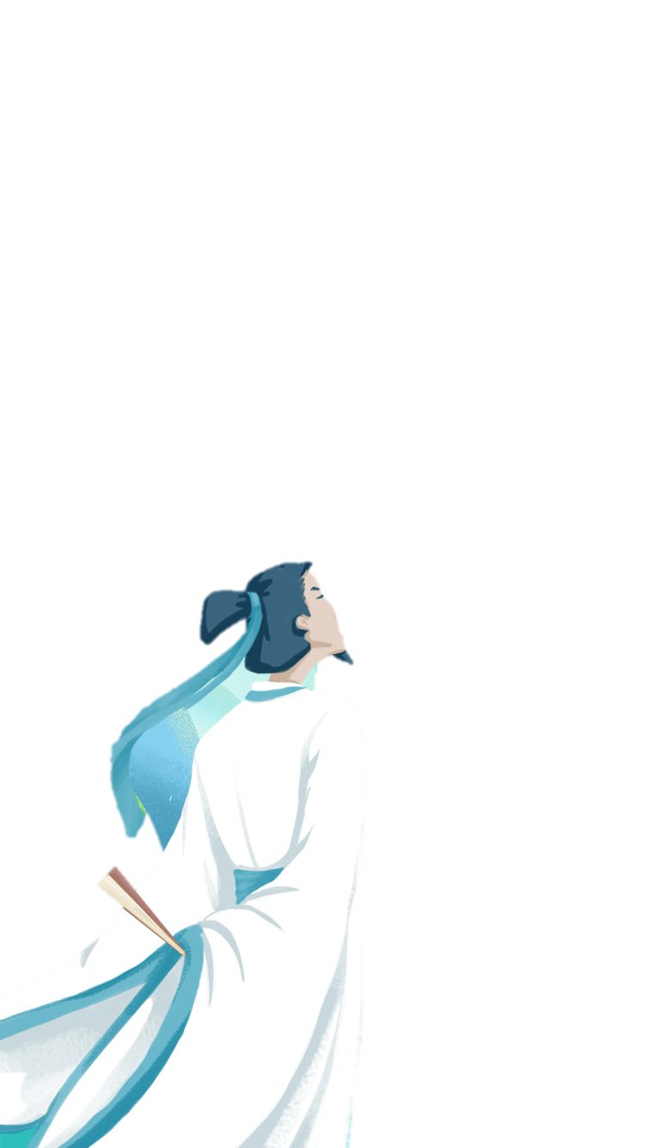
Tiết 29
Văn bản 2
Thiên nhiên và hồn người
lúc sang thu
(Vũ Nho)

Slide 6
I. CHUẨN BỊ ĐỌC
“Em hãy ghi lại một vài cảm nhận sau khi đọc bài thơ Sang thu của nhà thơ Hữu Thỉnh trong chương trình ngữ văn 7”

Slide 7
SANG THU
Bỗng nhận ra hương ổi Phả vào trong gió se Sương chùng chình qua ngõ Hình như thu đã về Sông được lúc dềnh dàng Chim bắt đầu vội vã Có đám mây mùa hạ Vắt nửa mình sang thu
Vẫn còn bao nhiêu nắng Đã vơi dần cơn mưa Sấm cũng bớt bất ngờ Trên hàng cây đứng tuổi.

Slide 8
II. TRẢI NGHIỆM CÙNG VĂN BẢN

Slide 9
1. ĐỌC
2. TÌM HIỂU CHUNG
a. Tác giả: VŨ NHO (1948)
b. Tác phẩm:
- Xuất xứ: Trích “Đi giữa miền thơ”, NXB Văn học, 1999
- Thể loại: Văn nghị luận

Slide 10
III. SUY NGẪM VÀ PHẢN HỒI

Slide 11
1. Hệ thống luận điểm, lí lẽ và bằng chứng trong văn bản:
- Xác định hệ thống luận điểm, lí lẽ và bằng chứng của văn bản.
- Nêu luận đề của văn bản. Em dựa trên cơ sở nào để xác định như vậy?

Slide 12
Luận điểm | Lí lẽ | Bằng chứng
Luận điểm 1: Cảm nhận tinh tế về những tín hiệu giao mùa | 1.1. Những tín hiệu giao mùa. 1.2. Những cảm nhận tinh tế của tác giả ở thời khắc giao mùa. | – Hương ổi, gió se, sương chùng chình qua ngõ. – Hình như thu đã về. – Cảm nhận hương ổi, nhận ra gió se, nhìn thấy sương chùng chình qua ngõ,...

Slide 13
Luận điểm | Lí lẽ | Bằng chứng
Luận điểm 2: Bức tranh thiên nhiên lúc giao mùa | 2.1. Sự biến chuyển của thiên nhiên rộng lớn. 2.2. Hình ảnh đặc sắc của thời điểm giao mùa. | – Sông được lúc dềnh dàng/ Chim bắt đầu vội vã. – Có đám mây mùa hạ/ Vắt nửa mình sang thu.

Slide 14
Luận điểm | Lí lẽ | Bằng chứng
Luận điểm 3: Những suy tư và chiêm nghiệm của tác giả | 3.1. Những suy tư của tác giả về mùa thu. 3.2. Những suy tư về hồn người lúc “sang thu”. | Vẫn còn bao nhiêu nắng/ Đã vơi dần cơn mưa/ Sấm cũng bớt bất ngờ/ Trên hàng cây đứng tuổi.

Slide 15
2. LUẬN ĐỀ CỦA VĂN BẢN
- Luận đề: sự biến chuyển của thiên nhiên và hồn người ở thời điểm sang thu.
- Cơ sở xác định: Luận đề được thể hiện qua ba luận điểm: những tín hiệu giao mùa trong cảm nhận tinh tế của tác giả, bức tranh thiên nhiên lúc giao mùa và những suy tư, chiêm nghiệm của tác giả.
Ba luận điểm này được làm sáng tỏ bởi các lí lẽ và bằng chứng như đã phân tích

Slide 16
2. Bằng chứng khách quan và ý kiến đánh giá chủ quan của người viết trong văn bản.
Tìm câu văn thể hiện bằng chứng khách quan và ý kiến, đánh giá chủ quan của người viết trong đoạn văn sau:
Với các thi nhân, mùa thu lưu dấu của mình trong những vần thơ đượm một vẻ riêng trong trẻo. Nguyễn Du, Nguyễn Khuyến, Xuân Diệu, Huy Cận, Lưu Trọng Lư, Tế Hanh, Nguyễn Đình Thi… đều có những câu thơ, bài thơ tuyệt đẹp. Đến lượt mình, Hữu Thỉnh lại làm cho mùa thu có thêm hương sắc mới.

Slide 17
2. Bằng chứng khách quan và ý kiến đánh giá chủ quan của người viết trong văn bản.
BẰNG CHỨNG KHÁCH QUAN
Ý KIẾN, ĐÁNH GIÁ CHỦ QUAN
- Câu 1: Với các thi nhân, mùa thu lưu dấu của mình trong những vần thơ đượm một vẻ riêng trong trẻo.
- Câu 3: Đến lượt mình, Hữu Thỉnh lại làm cho mùa thu có thêm hương sắc mới.
Câu 2: Nguyễn Du, Nguyễn Khuyến, Xuân Diệu, Huy Cận, Lưu Trọng Lư, Tế Hanh, Nguyễn Đình Thi… đều có những câu thơ, bài thơ tuyệt đẹp

Slide 18
III. TỔNG KẾT
1. Nội dung
- Văn bản là lời cảm nhận sâu sắc của tác giả Vũ Nho đối với thiên nhiên và hồn người trong bài thơ Sang Thu. – Hữu Thỉnh.
2. Nghệ thuật
- Tự sự kết hợp với miêu tả và biểu cảm.
- Lựa lời văn giàu hình ảnh, cảm xúc.

Slide 19
IV: LUYỆN TẬP

Slide 20
Vẽ sơ đồ thể hiện mối quan hệ giữa luận đề, luận điểm, lí lẽ và bằng chứng trong văn bản trên

Slide 21
V. Vận dụng

Slide 22
Viết đoạn văn (từ 7 đến 9 câu để trình bày cảm nhận của em về vẻ đẹp thiên nhiên lúc giao mùa

